Slide 1
Arkitektur og løst koblet kode

Slide 2
Agenda
Oppsummering fra sist
Microservices arkitektur
Skalering
Heksagonal arkitektur
Konseptuelt eksempel
Kodeeksempel

Slide 3
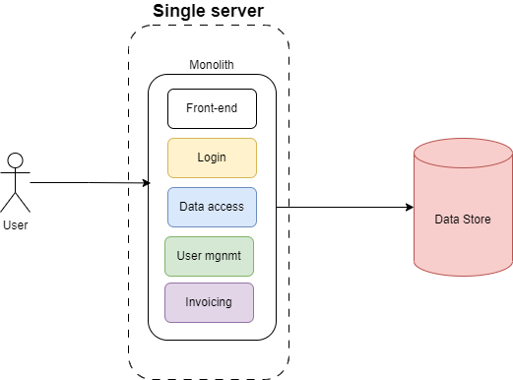
Monolittisk arkitektur
Monolittisk arkitektur: All kode henger tett sammen og kan tenkes på som én "ting"
Alle komponenter er nødvendige for å kunne kompilere og kjøre
Resulterer i én kjørbar fil (Ett prosjekt)
De fleste software starter som en monolittisk arkitektur
Fordeler
Enkelt å utvikle
Enkelt å feilsøke (men ikke nødvendigvis fikse)
Gir i prinsipp god hastighet
Ulemper
Vanskelig å gjøre store endringer
Vanskelig å oppgradere teknologi
Kan være tungt å slippe nye versjoner
Best egnet for
Små enkle applikasjoner
Rask utvikling
Alle komponenter deler samme database
Kort levetid
Vanskelig å teste! (Vanskelig å isolere enheter)

Slide 4
Løst koblet kode
Løst koblet kode
Komponentene kan ofte bygges og kjøres individuelt
Endringer i én komponent skal IKKE påvirke andre komponenter
Komponenter kan typisk byttes ut enkelt
Fordeler
Enkelt å opprettholde og videreutvikle
Systemet kan tilpasses ved å bytte ut komponenter
Komponenter kan enkelt gjenbrukes
Meget skalerbart
Ulemper
Tar lengere tid å utvikle
Kan øke kompleksiteten
Produktet kan potensielt ikke leveres som én «pakke»
Øker potensielt prosesseringstid

Slide 5
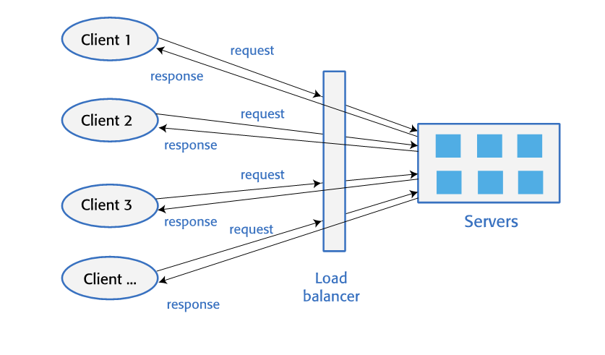
Klient-server arkitektur
Klient-server arkitektur: produkt-funksjonalitet skilles i klienter som snakker med delte servere
Klient – Er hovedsakelig ansvarlig for brukerinteraksjon og presentasjon av data
Servere – Er hovedsakelig ansvarlig for håndtering av data
Annen mer spesifikk logikk kan distribueres på enten klient eller servere
Veldig vanlig i slikt som web-applikasjoner og mobil-applikasjoner
... Egentlig generelt i applikasjoner med en eller flere delte databaser / servere
(Sommerville, 2021)

Slide 6
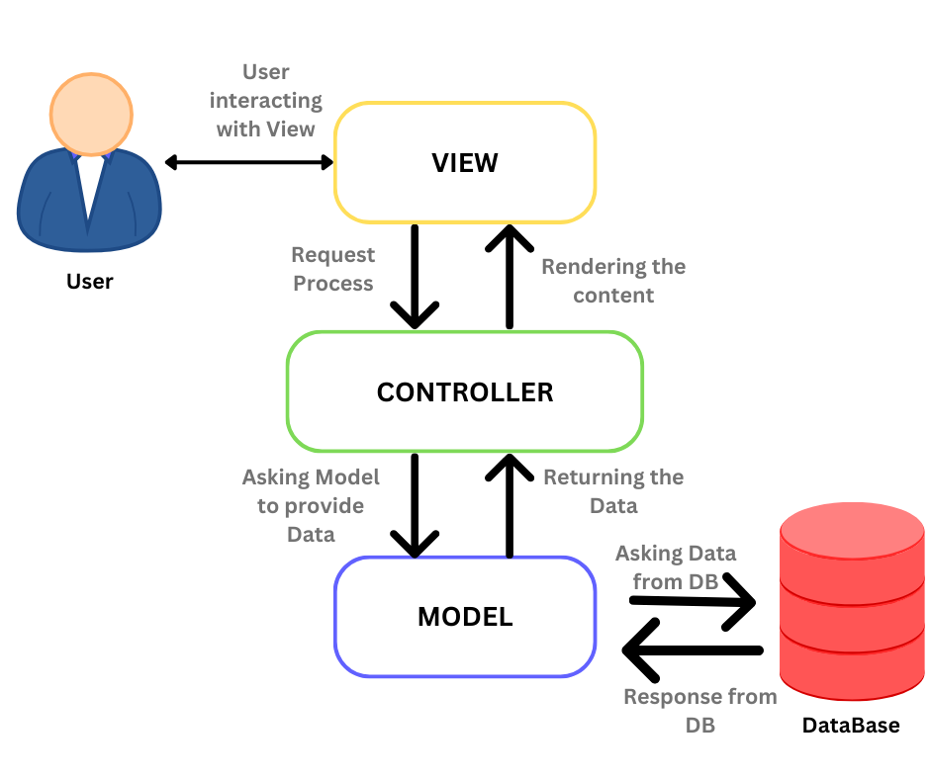
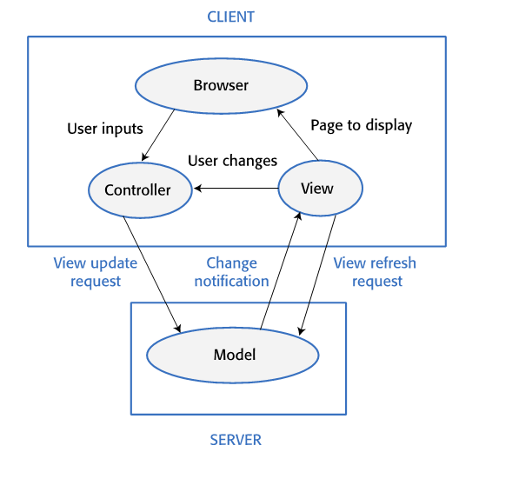
Model-View-Controller arkitektur
Model-View-Controller (MVC) arkitektur: Ansvar deles i forskjellige lag
Model – Data / struktur av data
View – Visuell presentasjon av data
Controller – Ansvarlig for å håndtering av handlinger (events)
Finnes flere varianter
Lagdelt
Trekant
Men felles: Model håndteres på serveren
Brukes typisk sammen med klient-server arkitektur
https://miro.medium.com/v2/resize:fit:940/1*y8Z4MgBS_s8d4o26arDJ4w.png
(Sommerville, 2021)

Slide 7
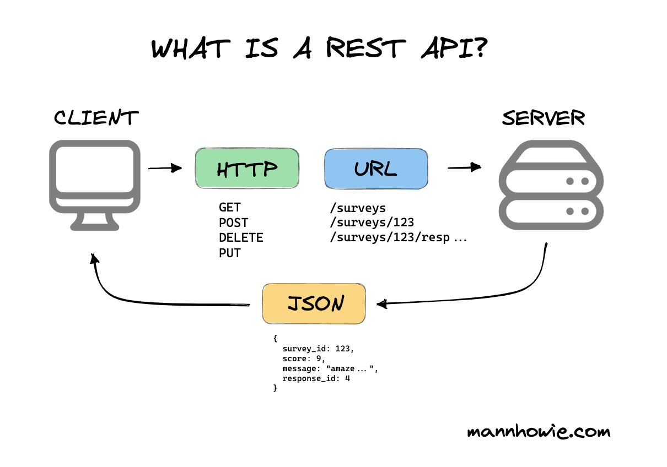
(Web-)API-er
Application Programming Interface (API) – En type system-komponent som er ansvarlig for å håndtere kommunikasjon mellom andre komponenter
Kan tenkes på som en bro mellom komponenter (f.eks. Brukergrensesnitt og server/database)
Kommunikasjonen foregår gjennom HTTP-forespørsler for abstrakte handlinger
Gi meg …, Legg til …, Oppdater …, Slett …, Utfør …
Kalles via URL-er
Komponentene trenger altså ikke å ha direkte insikt i andre komponenters implementasjon
Bare hvilke handlinger som kan etterspørres gjennom API-et
https://www.google.com/url?sa=i&url=https%3A%2F%2Fmannhowie.com%2Frest-api&psig=AOvVaw3de7agFcq4P-sJlHtOrCge&ust=1724488317974000&source=images&cd=vfe&opi=89978449&ved=0CBQQjRxqFwoTCKiO6-PZiogDFQAAAAAdAAAAABAE

Slide 8
Serialisering
public class Person { private String name; private int age; private List<String> hobbies; // Getters and setters }
Vi kan ikke sende objekter (i tradisjonelt format) over nett
HTTP-kommunikasjon er TEKST
... altså må sendte objekter også være tekst
Serialisering – Transformere et objekt til tekst
Deserialisere – Transformere tekst tilbake til et objekt
Typisk JSON-format
Alternativt XML, men JSON er mer lettvektig og ofte lettere å lese
Det finnes mange biblioteker for serialisering/deserialisering
Jackson (kan anbefales)
Gson
Finnes typisk alternativer i alle språk
{
"name": "John Doe",
"age": 30,
"hobbies": [
"Reading",
"Hiking"
]
}

Slide 9
Data Transfer Object (DTO)
public class ProductViewDTO { private Long id; private String name; private String description; private BigDecimal price; private String imageUrl; private boolean isAvailable; // Getters and setters }
Et Data Transfer Object (DTO) er en klasse/objekt som BARE benyttes i forbindelse med oversendelse av data (over nett)
Inneholder bare ren data (variabler med get-/set-metoder)
Kan samle data fra flere typer objekter i én struktur
Disse er typisk hva som blir serialisert/deserialisert
Typisk unike DTOs for spesifikke kontekster (views, typer komponenter, osv.)
Benyttes ved API-kall (hente og endre/sette inn)
DTO-klassene hører til modellene og ligger på serveren(e)
Fordeler med å DTOs
Komponenter blir uavhengige av den originale datastukturen (løsere kobling)
Vi kan samle data og begrense oss til de vi trenger (optimalisere hastighet og redusere kompleksitet)
Mer standardisert → Enklere å teste
public class OrderSummaryDTO { private Order order; private Customer customer; private List<OrderItemDTO> items; // Getters and setters }

Slide 10
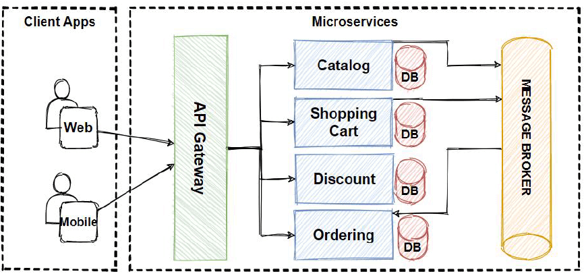



Microservices-arkitektur
En microservices-arkitektur er det motsatte av en monolittisk arkitektur
Alle features i systemet blir laget som en egen dedikert «microservice»
Hostes på egne servere
Kan være basert på unik teknologi og språk
Har potensielt sine egne databaser
Kan kommunisere med andre komponenter/microservices
Microservicene aksesseres gjennom en API-gateway
Microservicene kan enkelt byttes ut eller skaleres opp
Arkitekturen er typisk brukt i (store) cloud-tjenester
https://www.google.com/url?sa=i&url=https%3A%2F%2Fwaytoeasylearn.com%2Flearn%2Fmicroservices-architecture%2F&psig=AOvVaw1zwJy8wmSSZEyngpiGfT5c&ust=1724480794514000&source=images&cd=vfe&opi=89978449&ved=0CBQQjRxqFwoTCIjvh9u9iogDFQAAAAAdAAAAABBz

Slide 11
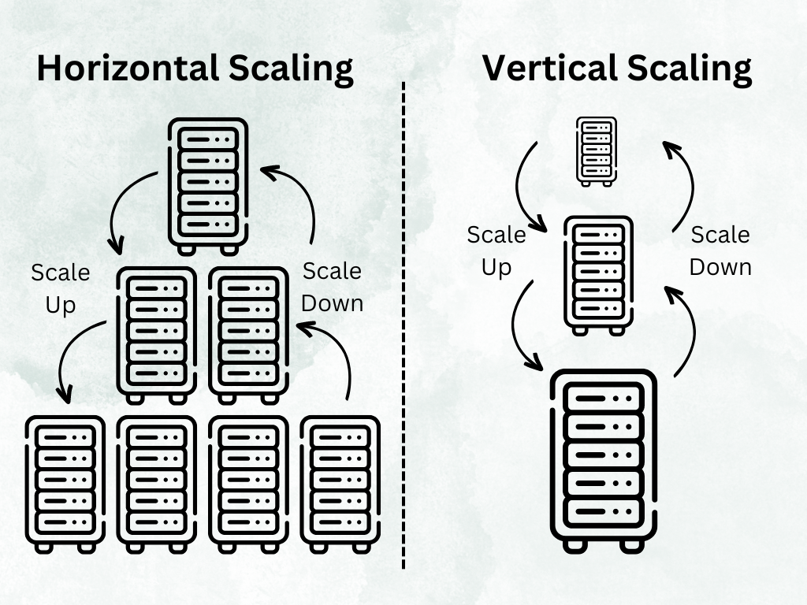
Skalering
Servere er også datamaskiner
Begrenset prosesseringskraft
Store mengder forespørsler kan kvele en server (nettbutikk-salg, DDoS-angrep, osv.)
Vi må kunne ha muligheten til å oppgradere prosesseringskraften for å kompensere
Dette kalles skalering
To typer skalering
Vertikal: Oppgradere hardware i serveren
Horisontal: Sette opp flere instanser av samme server og fordele trafikk
For å kunne gjøre horisontal skalering må systemet være løst koblet
Skalering er vel så relevant for microservices
https://www.codereliant.io/scaling-software-systems-10-key-factors/

Slide 12
Litt nærmere koden

Slide 13
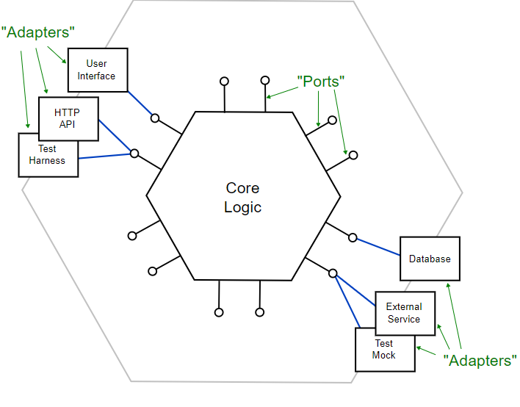
Heksagonal arkitektur (Ports and Adapters)
Heksagonal arkitektur: Skiller «kjernekoden» og «alt annet»
«Alt annen» blir løst koblede komponenter som kan kobles TIL kjernen (men ikke motsatt)
Kjernekode – Den mest fundamentale logikken i systemet
Typisk slikt som data-klasser og hvordan objektene av disse håndteres (features)
Helt uavhengig av konkret implementasjon (GUI, Database, osv.)
Kjernen skal IKKE ha noen avhengigheter
Kjernekoden skal kunne «vare evig»
Vi skal kunne bytte implementasjon uten å måtte endre kjernen
Tenk hvordan individuelle banksystemer har blitt opprettholdt ...
https://timwise.co.uk/images/blog/hexagonal/hexagonal.svg

Slide 14
Heksagonal arkitektur (Ports and Adapters)
For å kunne koble implementasjoner til kjernen definerer vi «ports» og «adapters»
Ports – Definerte muligheter for interaksjon med kjernen (input / output)
Abstrakte metoder definert via Interfaces i kjernen
Adapters – Spesifikk implementasjon
Implementerer iterfaces/ports fra kjernen
Ligger i egne moduler med kjernen som avhengighet
https://timwise.co.uk/images/blog/hexagonal/hexagonal.svg

Slide 15
Heksagonal arkitektur (Ports and Adapters)
Typiske eksempler på port (interfaces ) og adapters (implementasjon):
SQLDatabaseRepository implements RepositoryPort
APIProductController implements ProductControllerPort
JSONFileHandler implements FileHandlerPort
MessageBroadcaster implements MessageBroadcasterPort
EventLogger implements EventLoggerPort

Slide 16
Kjernekode
Vi deler gjerne opp kjernekoden ut ifra produktets domene (Hva det omhandler)
Data, konsepter, oppførsel og regler, forhold osv.
Generelle Use cases – Handling → Effekt
Hva defineres som kjernekode?
Entiteter (domene-modeller) – Hovedobjekter (Har typisk en unik ID) – kunde, produkt, osv.
Kan inneholde regler for opprettelse og manipulasjon, samt produksjon av andre resultater
Aggregatrøtter – Entiteter bestående av andre entiteter og verdityper – Ordre med kunde, ordrelinje og produkter
Klasser som representerer use cases - (typisk hente, opprette, endre, slette, osv.)
Generelle exception knyttet til use cases - (typisk feil ved henting, opprettelse, osv.)
Verdityper – Objekter som representerer typer verdier –
Penger, farger, størrelser osv.
Utility-klasser - Abstrakte klasser med statiske metoder eller konstanter
Porter (Interfaces) – Abstrakte metoder for interaksjon til eller fra kjernen
DTOs – Objekter for oversending av data – Beskriver i grunn kommunikasjon
Kan eventuelt skilles i en egen modul på siden av kjernen

Slide 17
Kjernekode
Husk!
Kjernelogikk skal ikke være avhengig av eksterne biblioteker eller rammeverk
I så fall bare bittesmå eller veldig trygge avhengigheter
Klasser innenfor kjernen kan likevel være avhengig av hverandre og portene (interfaces)
Vi kan bruke kjernen som en avhengighet i andre moduler

Slide 18
Knytning med testing
Hvis vi strukturerer koden med denne arkitekturen blir det veldig enkelt å teste
Kjernekoden er ikke avhengig av noe og kan enkelt testes i isolasjon
Vi kan mocke portene (interfacene) for implementasjon
Forfalske respons fra andre komponenter

Slide 19
Konseptuelt eksempel

Slide 20
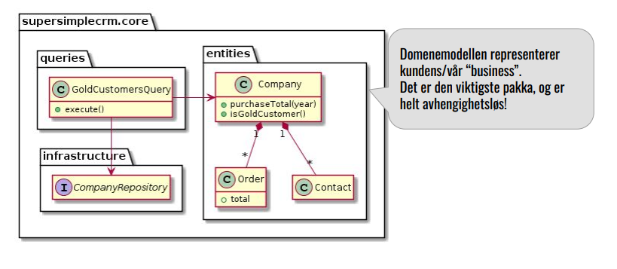
Eksempel - Kjerne
Dette er et eksempel på en kjerne for et enkelt Customer Relationship Managment system (CRM)
Merk Interfacet CompanyRepository – Dette er en port for lagring
(Aabech, 2023)

Slide 21
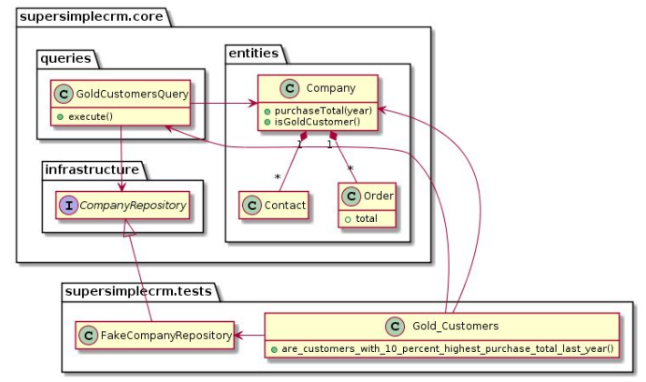
Eksempel – Testing av Kjerne
Vi tester ofte i en separat modul fra kjernen
Vi står fritt til å teste alt i kjernen enten i modulen eller som en egen modul
(Aabech, 2023)

Slide 22
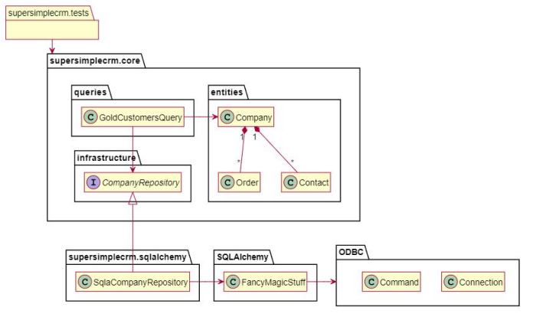
Eksempel - Databaseimplementasjon
Når vi skal implementere noe (f.eks. en database) bruker vi kjernen som en avhengighet i «implementasjons-modulen»
Enkelt å lage en ny implementasjon senere uten å endre kjernen
(Aabech, 2023)

Slide 23
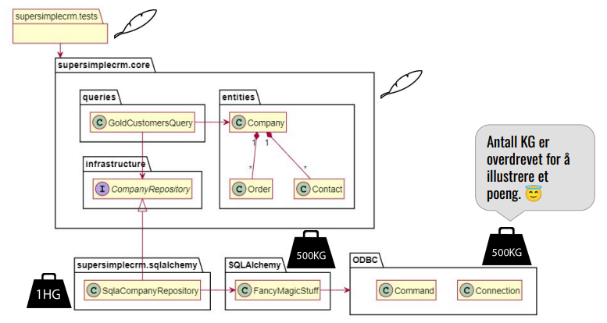
Eksempel – «Vekt»
Ved å implementere går systemet opp i «vekt»
(Aabech, 2023)

Slide 24
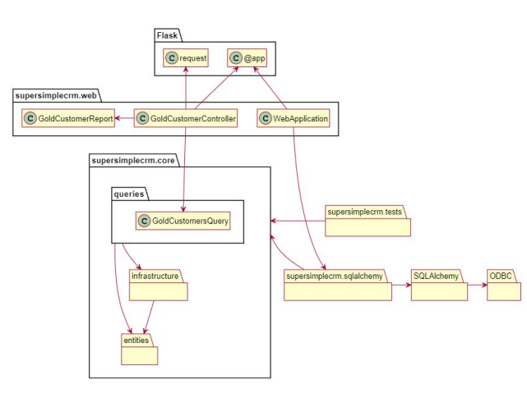
Eksempel - GUI
GUI kan også implementeres i egne moduler ved å benytte funksjonalitet i kjernen
(Burde kanskje også ha interfaces som definerer minimum for Controllere)
(Aabech, 2023)

Slide 25
Liten digresjon - GUI
Ekstremet viktig at kjernen kan leve uavhengig av GUI
GUI-er er nesten alltid rammeverk
Hver applikasjon har ofte behov for flere GUI-implementasjoner (web, PC, mobil...)
GUI er ofte det som må oppgraderes hyppigest
Frikobling
Lage «use-case»-klasser i kjernen som definerer interaksjon (her GoldCustomersQuery)
La GUI-controllere (eller API-controllere) jobbe mot disse «use-case»-klassene

Slide 26
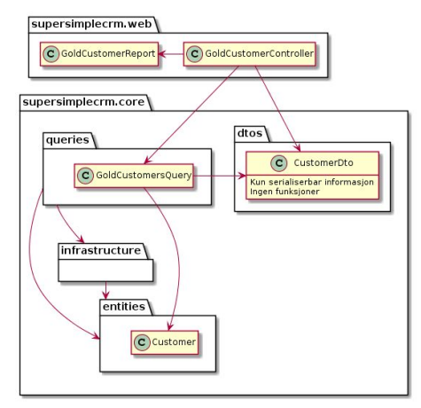
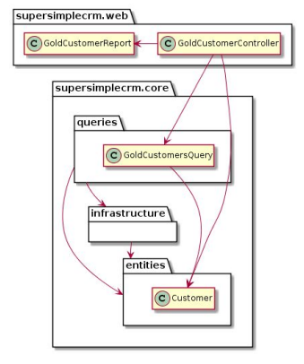
Eksempel - DTO
GUI-modulene burde ikke aksessere domene-modellene direkte (tett kobling)
I stedet burde vi lage egne DTOs for slik interaksjon (løsere kobling)
Igjen: Burde ha et interface for controller
(Aabech, 2023)

Slide 27
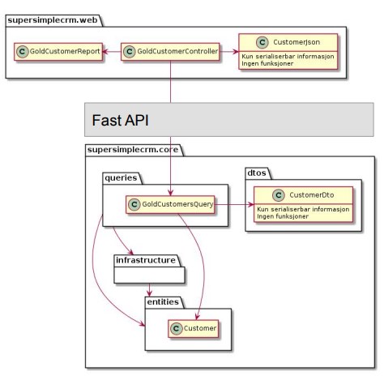
Eksempel - API
For å lage en god webapplikasjon kan vi legge et API mellom web-GUI og kjernen (serveren)
(Aabech, 2023)

Slide 28
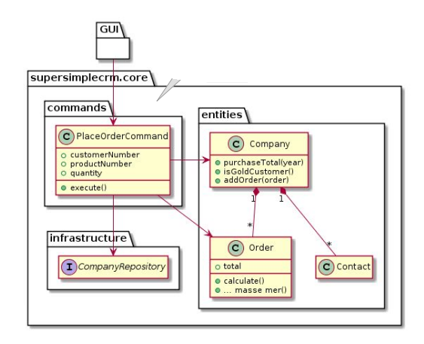
Eksempel - Kommandoer
For kall på handlinger i kjernen kan vi definere standardiserte Command-klasser
Handlings-use case
(Burde også kalles av et API)
(Aabech, 2023)

Slide 29
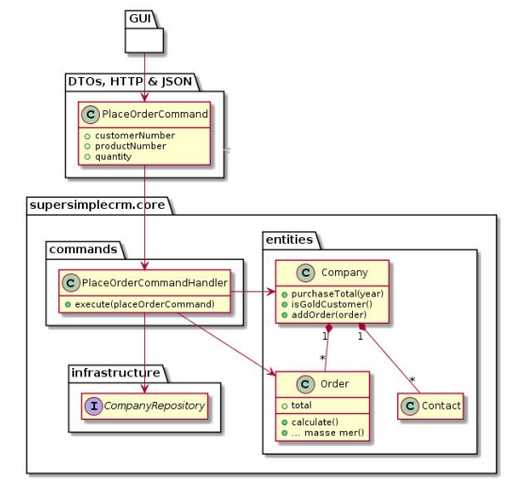
Eksempel - Lagdeling
Dette kan eventuelt lagdeles enda mer (modul med DTOs for kommunikasjon)
(Aabech, 2023)

Slide 30
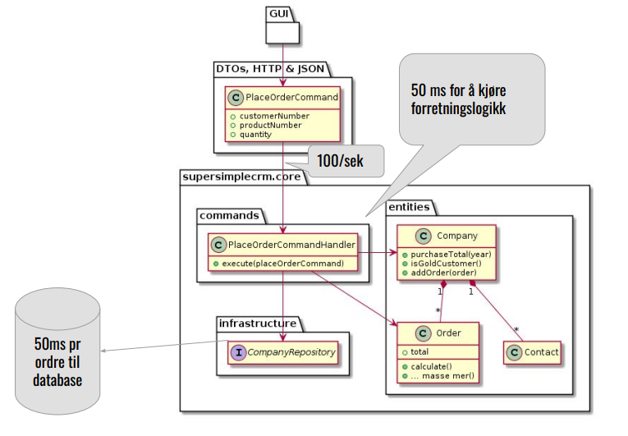
Eksempel - Skalering
Hvis bare én server kan systemet lett drukne i forespørsler
(Aabech, 2023)

Slide 31
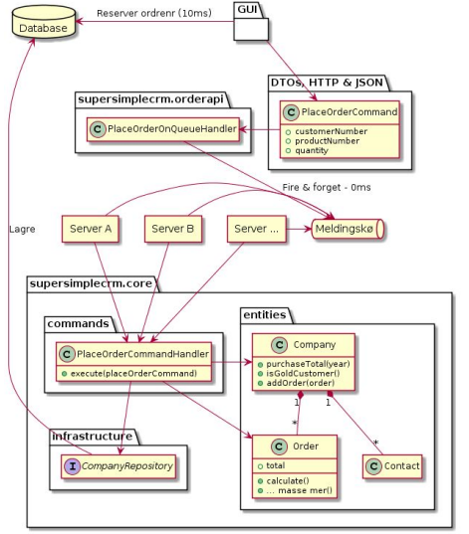
Eksempel - Skalering
Vi kan altså bruke skalering for å lage flere servere med kildekoden, samt en kø for å distribuere trafikk
(Aabech, 2023)

Slide 32
Hvilket nivå av løs kobling
Vi kan se fordelene med løst koblet kode
Enklere å teste og fleksibel arkitektur
Enklere å skalere
Vi kan utvikle på forskjellige komponenter uavhengig av hverandre (så lenge kommunikasjonen mellom dem er standardisert)
Komponenter kan ha unike rammeverk, plattformer og løsninger
Komponenter kan hostes individuelt (microservices)
Men bør vi alltid gå for løst koblet kode?
Mer komplekst
Større prosesseringstid
Monolitter kan være vel så bra for små applikasjoner som ikke skal endres betydelig etter release
Det finnes også teknikker for å lage monolitter med god lagdeling og mer modulære elementer

Slide 33
Mine anbefalninger til dere Hva dere bør vurdere
Jeg vil anbefale å forsøke på en heksagonal arkitektur
Støtter kursets fokus på testing
Tillater gruppen å jobbe på flere komponenter samtidig
Kul måte å strukturere på ...
Vurder også slikt som
Model-View-Controller (og klient-server) arkitektur
API og DTOs

